Slide 1
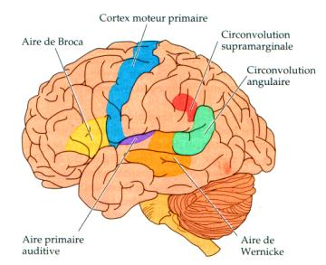

Question 1 et 2 : Déficits auditifs et phonologiques
Hypothèse auditive et phonologique
Comprendre le principe alphabétique
Conditionne l’acquisition ultérieure de la lecture
La conscience phonémique
/l a k/
Un mot parlé est composé d’unités élémentaires : les sons ou phonèmes
l a c
Analyse auditive
du signal acoustique
Traitement en sons
(Wernicke)
Apprendre les association lettres sons
Lire les mots en convertissant les lettres en sons = médiation phonologique

Slide 2
Question 5 et 6 : La comorbidité
Comorbidité fréquente : 40% des enfants diagnostiqués dyslexiques (Moll et al. 2020).
Dyslexie
Trouble de l’attention / hyperactivité
TDL (anciennement dysphasie)
Dyspraxie
25 à 40%
20 à 40%
20 à 40%

